Slide 1
Búsqueda del camino más corto en OpenStreetMap
“Se debe implementar un programa capaz de determinar el camino más corto entre dos puntos cualquiera de un mapa OpenStreetMap teniendo en cuenta la dirección de las calles.”
GRUPO F: BIRITOS, FIORENZA, LUMONTE, MONTES, SAN MARTIN

Slide 2
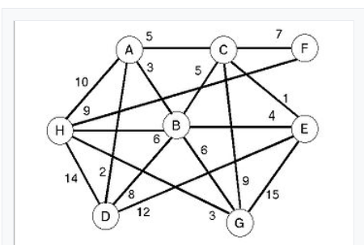
Problema del camino más corto y Grafos
Teoría de grafos: Rama de la matemática que estudia las propiedades de los grafos. Se fundamenta en la matemática discreta y la matemática aplicada. Un grafo es un conjunto de objetos llamados vértices unidos por aristas, que permiten determinar relaciones binarias entre elementos de un conjunto.
El problema del camino más corto es el problema que consiste en encontrar un camino entre dos vértices o nodos, de tal manera que la suma de los pesos de las aristas que lo constituyen sea mínima.
Si bien hay varios tipos de algoritmos que trabajan este problema, el que se adecúa más a nuestro caso (grafo dirigido con pesos positivos) es el Algoritmo de Dijkstra.
El algoritmo de Dijkstra es un algoritmo de búsqueda de camino más corto en un grafo ponderado y dirigido. Es utilizado comúnmente en la resolución de problemas de optimización en ingeniería, informática y ciencias sociales.
El algoritmo de Dijkstra encuentra el camino más corto desde un nodo origen dado a todos los demás nodos del grafo.

Slide 3
Objetivo: Implementación del algoritmo
Consideraremos la implementación del algoritmo teniendo en cuenta las aristas y los vértices del grafo de una manera simplificada: buscaremos la distancia entre dos direcciones de una ciudad. Los vértices del grafo serán las esquinas de las manzanas, la dirección inicial y el destino solicitado. Las aristas serán las calles, en la que habrá que tener en cuenta el sentido de cada una, por lo que tendremos en nuestro caso un grafo dirigido.
Por consiguiente, el OBJETIVO PRIMARIO de este proyecto consiste fundamentalmente en la implementación del Algoritmo de Dijkstra en OpenStreetMap, haciendo uso de PYTHON, para poder encontrar el camino más corto entre los dos puntos que se nos soliciten.
La razón de la elección de Python se debe a que se adecua a las exigencias de la cátedra, sumado a muchas ventajas tales como facilidades en su aprendizaje, gran soporte por parte de la comunidad y una documentación amplia y completa, además de su fácil accesibilidad; a esto debe sumarse que cuenta con bibliotecas de referencia para el proyecto.

Slide 4
Bibliotecas de Python de referencia
Para cumplir el objetivo será necesario codificar en tres grandes etapas:
Obtención de la información geográfica de OpenStreetMap. Una biblioteca que nos servirá de referencia será OSMnx, ya que trabaja directamente con este fin.
Trabajo con grafos y optimización del mismo. La principal biblioteca para grafos en Python es NetworkX. Con ella, se puede obtener el camino más corto, una vez formado el grafo.
Presentación gráfica del resultado. Una de las bibliotecas de Python para mostrar mapas interactivos es Folium. Esta biblioteca se considerará complementaria al código, aunque no menos útil.
En esta etapa de investigación, en la que se pretende encontrar la implementación utilizando código se recurrirá a toda la información que tengamos como referencia, ya existente, siguiendo el marco de lo solicitado por la cátedra, de precisar el conjunto del código para el proyecto, conteniendo material de código abierto.

Slide 5
Investigación y el método científico
Para nuestro caso, este será el punto de partida. Se ha recurrido a Wikipedia y a fuentes educativas para estudiar el problema del camino más corto.
También se ha recurrido a ChatGPT para poder hacer consultas relacionadas a la implementación y a las bibliotecas que tiene Python en relación a nuestro objetivo; se tiene en cuenta los sitios web de las bibliotecas y así tener acceso a la documentación existente; y de ser necesario, ver lo que dice la comunidad al respecto. Se hace necesario tener así material que sea verificable y útil para el proyecto. No obstante, es necesario continuar con la investigación, así como hacer una continua retroalimentación con la implementación.
Por último, ya se está analizando algo del código con algunas bibliotecas y la plataforma OpenStreetMap, ya que se requerirá trabajar continuamente con ella.

